Slide 1
Тема 4 «Объектно-ориентированное программирование. Продолжение»

Slide 2
АБСТРАКТНЫЕ КЛАССЫ И ЧЛЕНЫ КЛАССОВ
АБСТРАКТНЫЕ КЛАССЫ
Кроме обычных классов в C# есть абстрактные классы.
При определении абстрактных классов используется ключевое слово abstract
Notes:
Зачем они нужны?
Классы обычно представляют некий план определенного рода объектов или сущностей. Например, мы можем определить класс Car для преставления машин или класс Person для представления людей, вложив в эти классы соответствующие свойства, поля, методы, которые будут описывать данные объекты.

Slide 3
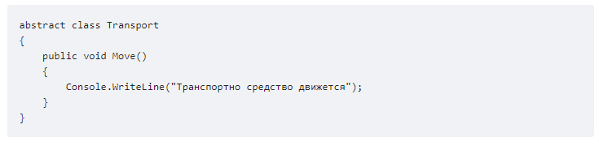
АБСТРАКТНЫЕ КЛАССЫ И ЧЛЕНЫ КЛАССОВ
АБСТРАКТНЫЕ КЛАССЫ
Кроме обычных классов в C# есть абстрактные классы.
При определении абстрактных классов используется ключевое слово abstract
Notes:
Транспортное средство представляет некоторую абстракцию, которая не имеет конкретного воплощения. То есть есть легковые и грузовые машины, самолеты, морские судна, кто-то на космическом корабле любит покататься, но как такового транспортного средства нет. Тем не менее все транспортные средства имеют нечто общее - они могут перемещаться. И для этого в классе определен метод Move, который эмулирует перемещение.

Slide 4
АБСТРАКТНЫЕ КЛАССЫ И ЧЛЕНЫ КЛАССОВ
АБСТРАКТНЫЕ КЛАССЫ
Главное отличие абстрактных классов от обычных состоит в том, что мы НЕ можем использовать конструктор абстрактного класса для создания экземпляра класса. Например, следующим образом:

Slide 5
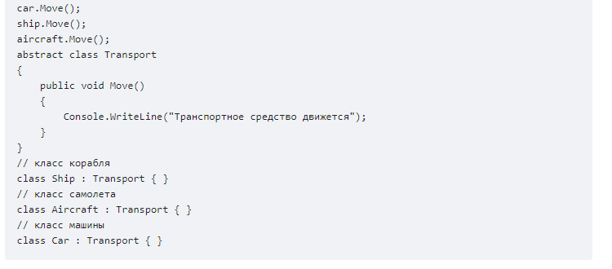
АБСТРАКТНЫЕ КЛАССЫ И ЧЛЕНЫ КЛАССОВ
АБСТРАКТНЫЕ КЛАССЫ
Notes:
Абстрактные классы полезны для описания некоторого общего функционала, который могут наследовать и использовать производные классы

Slide 6
АБСТРАКТНЫЕ ЧЛЕНЫ КЛАССОВ
В частности, абстрактными могут быть:
Методы
Свойства
Индексаторы
События
Notes:
Кроме обычных свойств и методов абстрактный класс может иметь абстрактные члены классов, которые определяются с помощью ключевого слова abstract и не имеют никакого функционала.

Slide 7
АБСТРАКТНЫЕ ЧЛЕНЫ КЛАССОВ
Абстрактные члены классов не должны иметь модификатор private
Notes:
Кроме обычных свойств и методов абстрактный класс может иметь абстрактные члены классов, которые определяются с помощью ключевого слова abstract и не имеют никакого функционала.

Slide 8
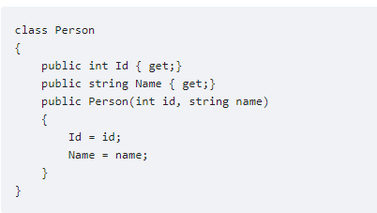
ОБОБЩЕНИЯ
Кроме обычных типов фреймворк .NET также поддерживает обобщенные типы (generics), а также создание обобщенных методов.
Notes:
Класс Person определяет два свойства: Id - уникальный идентификатор пользователя и Name - имя пользователя.
Здесь идентификатор пользователя задан как числовое значение, то есть это будут значения 1, 2, 3, 4 и так далее.
Однако также нередко для идентификатора используются и строковые значения. И у числовых, и у строковых значений есть свои плюсы и минусы. И на момент написания класса мы можем точно не знать, что лучше выбрать для хранения идентификатора - строки или числа.

Slide 9
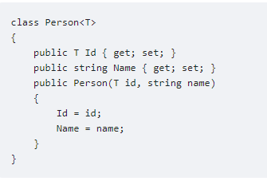
ОБОБЩЕНИЯ
Для решения этих проблем в язык C# была добавлена поддержка обобщенных типов (универсальными типами). Обобщенные типы позволяют указать конкретный тип, который будет использоваться. Поэтому определим класс Person как обощенный:
Notes:
Угловые скобки в описании class Person<T> указывают, что класс является обобщенным, а тип T, заключенный в угловые скобки, будет использоваться этим классом. Необязательно использовать именно букву T, это может быть и любая другая буква или набор символов. Причем сейчас на этапе написания кода нам неизвестно, что это будет за тип, это может быть любой тип. Поэтому параметр T в угловых скобках еще называется универсальным параметром, так как вместо него можно подставить любой тип.

Slide 10
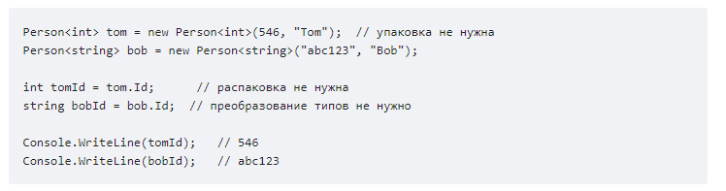
ОБОБЩЕНИЯ

Slide 11
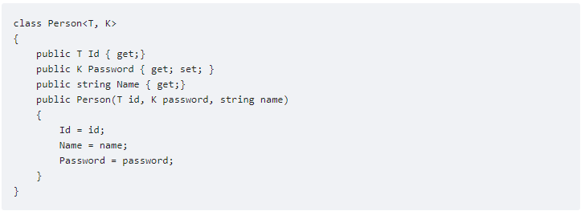
ОБОБЩЕНИЯ
Использование нескольких универсальных параметров
Notes:
Обобщения могут использовать несколько универсальных параметров одновременно, которые могут представлять одинаковые или различные типы
Здесь класс Person использует два универсальных параметра: один параметр для идентификатора, другой параметр - для свойства-пароля.

Slide 12
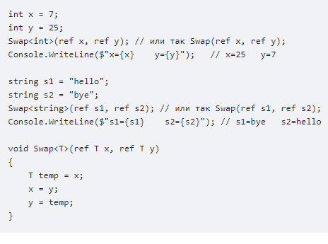
ОБОБЩЕНИЯ
Обобщенные методы
Notes:
Кроме обобщенных классов можно также создавать обобщенные методы, которые точно также будут использовать универсальные параметры

